Slide 1
Tengine 打造高效、稳定、安全、易用的平台
姚伟斌（文景）
2013-07-13
Notes:
高效和稳定是Nginx基因，Tengine是站在巨人的肩上
Tengine除了对limit_req模块有所增强，内部在也用TMD
加了很多易用的功能

Slide 2
大纲
背景介绍
应用案例分析
开发与定制
当前工作

Slide 3
1、背景介绍

Slide 4

Nginx简介
Web服务器、HTTP反向代理和邮件代理服务器
俄罗斯程序员Igor Sysoev于2002年开源
TOP1000网站使用率排名第一
2011年成立商业公司
特点
性能非常高
资源占用（CPU、内存）非常节省
内存池设计，非常稳定
高度模块化，易于扩展

Slide 5

使用Nginx的过程
2009年开始使用和探索
2010年开始开发大量模块
通用的
业务的
2011年开始
修改Nginx的核心代码
启动Tengine项目并开源
2012年三淘Apache全部替换为Tengine，向集团推广，阿里云、支付宝、B2B均大规模部署
2013年，Tengine向CDN和云服务推进。

Slide 6
应用Nginx的收益
业务更加稳定
Nginx大连接数目支持非常好
Nginx本身的内存占用很少，更不会吃swap
业务性能更高
QPS比Apache要好，节省机器数目
基于Nginx的模块性能往往是之前业务的数倍
有效抵御DDOS攻击
可扩展性好
易开发，内部开发100余个业务模块
Notes:
内存使用量少，并发连接数，2k->20k

Slide 7
2、应用案例分析

Slide 8
Web接入层
Tengine的职能
SSL卸载
七层接入管理
安全防御
负载均衡
灰度发布
静态化
内容优化
LVS集群
Tengine 组1
Tengine 组2
Tengine 组3
App1
App1
App2
App3
App4
App5

Slide 9
统一接入静态化
在一定时间内不变的内容缓存
主动缓存失效机制
防热点
利用SSD
LVS集群
Tengine 1
Tengine2
Tengine 3
Cache checker
Cache1
Cache2
Cache3
App
App
App
App
App
App
Notes:
Nginx要分组，不能同一个大组
负载均衡功能用一致性hash
Cache checker通过分析数据库的binlog来实现

Slide 10
日志打点、收集与统计系统
功能（可看成私有的Google Analytics）
JavaScript埋点
收集日志
分析统计信息
实现
Nginx模块
分布式传输系统
Hadoop上运行MapReduce统计
性能
几十台机器一天几十亿PV
单机处理能力4万QPS
Notes:
22台

Slide 11


RESTful接口层
RESTful接口支持
TFS
分布式文件系统，类似于GFS，已经开源
Tair
分布式K/V存储系统
简化应用开发
可返回JSON格式直接让浏览器处理
Notes:
在浏览器进行渲染
这个跟lua模块结合看起来不错

Slide 12
分布式防攻击系统
功能
抵挡应用层DDoS攻击、封禁IP、Cookie等
QPS限流
HOT patch
防XSS攻击
Tengine
Tengine
Tengine
Tengine
TMD模块
TMD模块
TMD模块
TMD模块
TMD Server
TMD Server
TMD Console

Slide 13
CDN系统的七层负载均衡
一致性hash的负载均衡，提高命中率
10台机器，40G -> 80G，QOS
安全，SSL
内容加速
LVS集群
Tengine 1
Tengine2
Tengine 3
L1 cache1
L1 cache2
L1 cache3
L2 cache1
L2 cache2
L2 cache3

Slide 14
3、开发与定制

Slide 15
动态加载模块
Nginx核心代码静态编译
功能模块动态编译
优点
核心模块稳定
模块去耦合，分离编译
修改某个模块，只需编译相应模块

Slide 16
动态加载编译使用
功能模块动态编译成so文件
./dso_tool --add-module=/path/to/lua-nginx-module
使用方法：
dso {
load ngx_http_lua_module.so;
load ngx_http_memcached_module.so;
}

Slide 17

ngx_lua模块
引进动态脚本语言Lua
Lua语言强大且简单
适合嵌入
支持协程（coroutine）
价值
用同步的语义来实现异步的调用
开发速度快
使用场景
性能要求较高
逻辑不是太复杂
需要将数据库、网络调用进行粘合

Slide 18
代码示例
location /http_client {
proxy_pass $arg_url;
}
location /web_iconv {
content_by_lua '
local from, to, url = ngx.var.arg_f, ngx.var.arg_t, ngx.var.arg_u
local iconv = require "iconv"
local cd = iconv.new(to or "utf8", from or "gbk")
local res = ngx.location.capture("/http_client?url=" .. url)
if res.status == 200 then
local ostr, err = cd:iconv(res.body)
ngx.print(ostr)
else
ngx.say("error occured: rc=" .. res.status)
end
';
}
Notes:
将回复的内容改变编码。

Slide 19
页面内容的优化
淘宝CDN combo
concat模块
将多个JavaScript、CSS请求合并成一个
Trim模块
删除HTML页面中的空格和注释
压缩前减少10 -20 %的，压缩后10%
Ngx_pagespeed： https://github.com/pagespeed/ngx_pagespeed
一键自动优化
多种fitler组合
Notes:
Steve shouder的优化法则

Slide 20
负载均衡功能的增强
一致性hash模块
提供一致性hash的访问
降低服务器数量变化带来的hash抖动
适用于cache系统
Session sticky模块
提供应用层的session保持
适用于各种应用系统，服务器之间无需session同步

Slide 21
负载均衡功能的增强
动态upstream加载
提供restful的接口动态增减服务器
无需reload
后端长连接的优化
长连接的超时
单个服务器的连接池

Slide 22
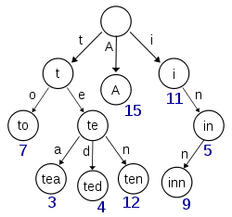
user_agent模块
功能：将浏览器、爬虫匹配成变量
实现
Trie树匹配，O(n)复杂度
Nginx的browser模块
算法复杂度O(n ^ 3)
不灵活，没有版本匹配
应用
浏览器匹配
移动端识别

Slide 23
安全增强
Limit_req增强
白名单支持
指定跳转页面支持
同一个location下多limit_req支持
Limit_tcp模块
可以针对IP进行并发数和频率限制
支持黑白名单
适合HTTPS的应用

Slide 24
输入体过滤器（input body filter）
目的是做安全过滤如
防hashdos攻击
防SQL注入
防XSS
标准Nginx无输入体过滤器机制的问题
如果所有POST内容都在内存中，占用内存过大
否则性能不高，内容可能被buffer到磁盘
例子（防hashdos攻击）
http://blog.zhuzhaoyuan.com/2012/01/a-mechanism-to-help-write-web-application-firewalls-for-nginx/

Slide 25
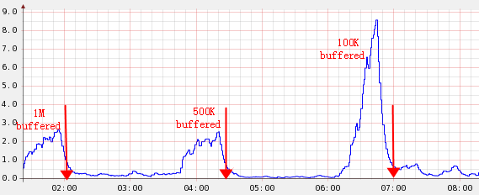
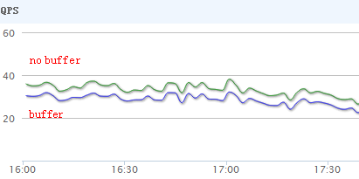
上传内容不缓存机制
修改Nginx的核心转发功能：
Nginx只能全部接收完再转发，写磁盘
Tengine支持部分接收再转发，测试中可降低90%以上的上传服务器负载，也可以提高QPS

Slide 26
系统过载保护
判断依据
系统的loadavg
内存使用（swap的比率）
QPS
sysgurad模块
可定制保护页面
sysguard on;
sysguard_load load=4 action=/high_load.html;
sysguard_mem swapratio=10% action=/mem_high.html

Slide 27
多种日志方式
本地和远程syslog支持
管道支持
抽样支持
减少写日志的数量，避免磁盘写爆
access_log syslog:user:info:127.0.0.1:514 combined;
access_log pipe:/path/to/cronolog combined;
access_log /path/to/file combined ratio=0.01;
Notes:
Nginx不支持syslog，是因为syslog调用是阻塞的

Slide 28
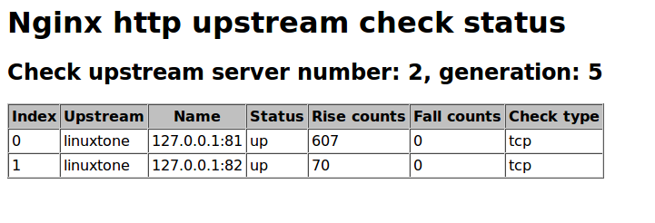
主动健康检查
主动心跳检查
L7检查使上线下线很方便
后端server的状态监控页面：HTML/JSON/CSV格式
可检查多种后端服务器
HTTP/HTTPS
AJP
Fastcgi
…
Notes:
运维可以控制文件，在不丢失请求的情况下升级服务器。

Slide 29
Tengine中命令行参数的增加
列出已经编译的模块
nginx -m
列出支持的指令
nginx -l
输出配置文件的全部内容
nginx -d
支持include的内容
Notes:
可运维性好，向apache学习。

Slide 30
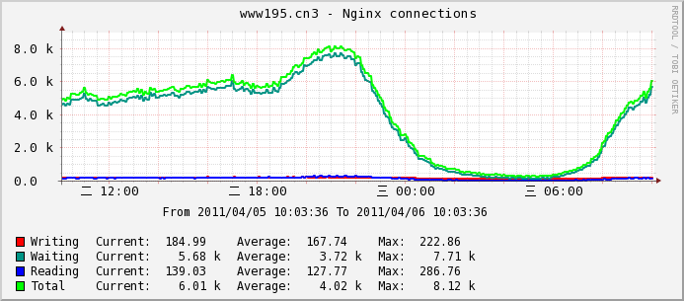
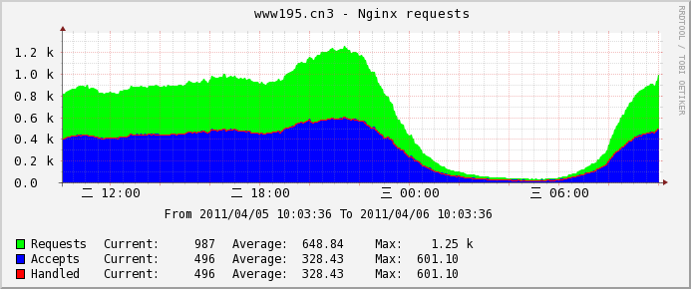
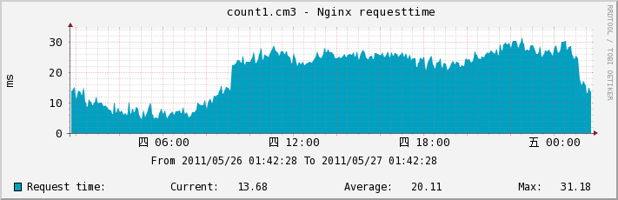
Nginx监控增强
可集成到统计工具如Cacti中
Tengine增加响应时间统计
Notes:
可运维性好

Slide 31
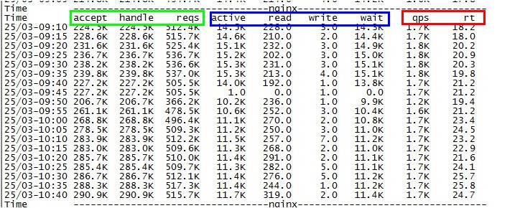
实时监控工具Tsar
tsar --nginx

Slide 32
4、当前工作

Slide 33
即将发布的功能
上传文件不缓存机制
动态upstream更新
Limit-tcp
Trim模块
Timer的优化
Upstream长连接池的优化
Notes:
动态模块：运维方便很多
Timer优化，在并发连接数很多的时候，有较大效果
智能gzip，通过发送额外js进行测试，据统计有10%左右的请求，没有accept-encoding

Slide 34
发展现状
准备发布Tengine-1.5.0稳定版本
开源到现在发布15个版本，64个功能，40个bugfix，开源贵在坚持。
同多个公司合作开发：CloudFlare、搜狗、网易、去哪儿
与Google合作开发pagespeed模块
开发过程透明化
http://github.com/taobao/tengine
github 上面通过pull request进行代码review
国内大公司用户众多

Slide 35
与Nginx官方协同发展
与Nginx进行合作，翻译Nginx中文文档，征求志愿者
为Nginx提供若干bugfix
写一本Nginx的书籍：Nginx开发从入门到精通

Slide 36
未来的发展方向
可运维性
适应大规模自动化部署的需要
负载均衡
后端服务器数量多
性能、稳定性要求
安全性
自动化的防攻击
分布式攻击行为分析和防御
页面优化
自动化的页面内容优化

Slide 37
参考资源
本演示稿中涉及的大部分技术已经开源：
http://tengine.taobao.org
https://github.com/taobao/tengine

Slide 38
Thank You!
联系方式：yaoweibin@gmail.com
Weibo: http://weibo.com/yaoweibin
Q & A

